Slide 1

الحفاظ على البيئة
بواسطة: لارين حماد ، زينة قديس ، ميرال حداد ، راما حناقطه

Slide 2

للإنسان دور خاص في الحفاظ على البيئة. أحد أهم الأشياء التي يمكننا القيام بها لمساعدة البيئة هو طاعة قوانين الطبيعة.
الإنسان مسئول عن حماية البيئة من عدم توازنها ، وإبقائها في حالة توازن ، لأنه وحده القادر على فعل ذلك دون الإضرار بها أو إلحاق الضرر بها.
على الإنسان أن يقلل من استخدام الآلات لأنها تسبب التلوث، حيث أنه من أسباب اختلال التوازن البيئي التطور التكنولوجي.
لا تستخدم المبيدات الحشرية التي تحتوي على مواد كيميائية ضارة ، لأنها يمكن أن تساعد في انتشار الأمراض.
يجب أن يكون للمحافظ على التوازن بين حماية الحيوانات المهددة والحفاظ على المناطق الطبيعية.
أدى تطوير القوانين لحماية الحيوانات البرية من الانقراض إلى استصلاح الأراضي ، مما ساعد على استعادة توازن البيئة.
يعد التخلص من النفايات بشكل صحيح أمرًا مهمًا للحفاظ على سلامتها وصحتها. هذا يعني التخلص منها بطريقة لا تعرض الناس أو البيئة للخطر.
يجب أن نكون حذرين بشأن الكمية التي نشتريها وكيف نستخدم الأشياء ، حتى لا نستخدم المواد التي ستنفد في النهاية.
الماء جزء مهم من البيئة ، ونحن بحاجة إلى استخدامه بحكمة لحماية كوكبنا.

Slide 3
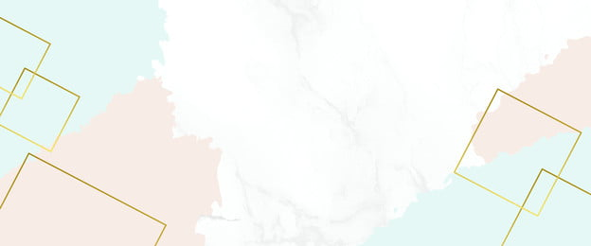
إعادة الاستخدام
إعادة الاستخدام هي إجراء أو ممارسة لاستخدام عنصر ما ، سواء لغرضه الأصلي (إعادة الاستخدام التقليدية) أو للوفاء بوظيفة مختلفة (إعادة الاستخدام الإبداعي أو إعادة الاستخدام). يجب التمييز بينه وبين إعادة التدوير ، وهو تكسير المواد المستعملة لصنع مواد أولية لتصنيع منتجات جديدة. تساعد إعادة الاستخدام - بأخذ العناصر المستخدمة سابقًا ، وليس إعادة معالجتها - على توفير الوقت والمال والطاقة والموارد. من الناحية الاقتصادية الأوسع ، يمكن أن تجعل المنتجات عالية الجودة متاحة للأفراد والمنظمات ذات الموارد المحدودة ، مع توفير الوظائف والنشاط التجاري الذي يساهم في الاقتصاد.
يمكن التبرع بالكتب والمجلات للمدارس أو المكتبات العامة أو دور رعاية المسنين.يمكن التبرع بالصحف لمتاجر الحيوانات الأليفة.
يعد تقديم الأثاث والأدوات المنزلية التي لم تعد ضرورية للأشخاص المحتاجين أو الأصدقاء أو المؤسسات الخيرية مثالاً آخر على إعادة الاستخدام

Slide 4
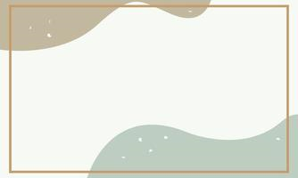
تقليل الاستعمال
من وجهة نظر علم البيئة أو العلوم البيئية ، فإن التقليل يعني ببساطة استهلاك أقل. هذه إلى حد بعيد أهم خطوة يمكن اتخاذها نحو مساعدة الكوكب ، وهذا هو السبب في أنها تقع على قمة التسلسل الهرمي. يُطلق على هذا أحيانًا اسم تقليل المصدر ، والذي يقلل من الحاجة إلى مورد قبل إنشاء المورد
الغاء الاشتراكات في المجلات غير المرغوب فيها وتناول كميات أقل من المواد الغذائية التي تستهلك الكثير من الطاقة. إن إيقاف تشغيل الماء أثناء تنظيف الأسنان بالفرشاة بدلاً من تركه يعمل لمدة دقيقتين كاملتين هو مثال آخر على التقليل

Slide 5

إعادة التدوير
إعادة التدوير هي عملية جمع المواد ومعالجتها (التي كان من الممكن التخلص منها كقمامة) وإعادة تصنيعها في منتجات جديدة.
:أمثلة على العناصر القابلة لإعادة التدوير
الورق بما في ذلك الصحف والمجلات والورق المختلط
كرتون (OCC)
قوارير زجاجية ومرطبانات
المنتجات البلاستيكية الصلبة
العبوات المعدنية ، بما في ذلك علب الصفيح والألمنيوم والصلب
نفايات الطعام ، إذا كانت مدينتك بها برنامج لجمع المواد العضوية

Slide 6

التطوع
.التطوع ،التطوع للتنظيف في مجتمعك
يمكن أن تساعد مساهمتك كمتطوع بيئي في ضمان بقاء الغابات الاستوائية المطيرة على المدى الطويل أو الأنواع المهددة بالانقراض. هذا لأنك تشارك بنشاط في الحفاظ على تلك المنطقة أو الأنواع. يمكن لمشاركتك كمتطوع بيئي أن يكون لها تأثير غير مباشر.

Slide 7

التعليم
التعليم, تعليم الأطفال في المدارس على أهمية الحفاظ على البيئة

Slide 8

الحفاظ على المياه
الحفاظ على المياه. كلما قل استخدام المياه ، قل الجريان السطحي ومياه الصرف التي ينتهي بها المطاف في المحيط

Slide 9

تسوق بحكمة.
تسوق بحكمة! شراء كميات أقل من البلاستيك وإحضار حقيبة تسوق قابلة لإعادة الاستخدام

Slide 10

ازرع شجرة.
ازرع شجرة, توفر الأشجار الغذاء والأكسجين ، فهي تساعد في توفير الطاقة وتنقية الهواء وتساعد في مكافحة تغير المناخ

Slide 11

استخدام المصابيح الكهربائية طويلة الأمد
استخدام المصابيح الكهربائية طويلة الأمد, تقلل المصابيح الموفرة للطاقة من انبعاثات غازات الاحتباس الحراري. أيضًا اقلب الضوء عندما تغادر الغرفة

Slide 12

لا ترسل مواد كيميائية إلى مجارينا المائية
لا ترسل مواد كيميائية إلى مجارينا المائية. اختر مواد كيميائية غير سامة في المنزل أو المكتب

Slide 13

حاول أن تقود أقل
حاول أن تقود أقل. حاول أن تقود أقل ، وبدلاً من ذلك يمكنك المشي أو ركوب الدراجة ، فالقيادة أقل تكون أكثر صداقة للبيئة وتقلل من التلوث

Slide 14

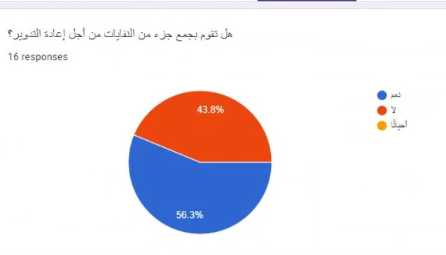
هذه هي النسبة المئوية للأشخاص الذين يجمعون النفايات ويعيدون تدويرها

Slide 15

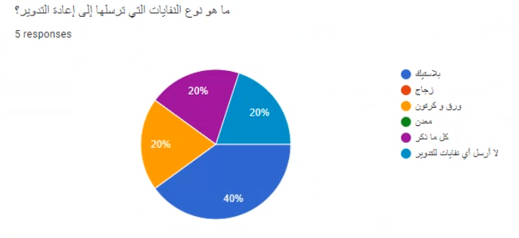
هذه هي النسبة المئوية للمواد المعاد تدويرها

Slide 16
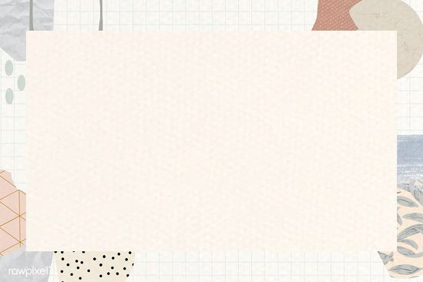
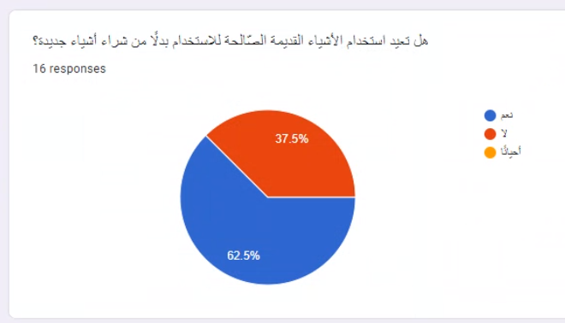
هذه هي النسبة المئوية للأشخاص الذين يعيدون استخدام المواد

Slide 17

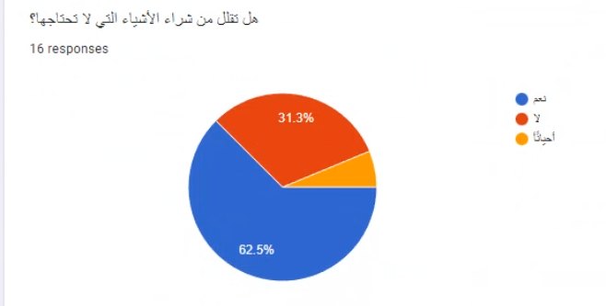
هذه هي النسبة المئوية للأشخاص الذين يقللون من شراء أشياء لا يحتاجونها

Slide 18

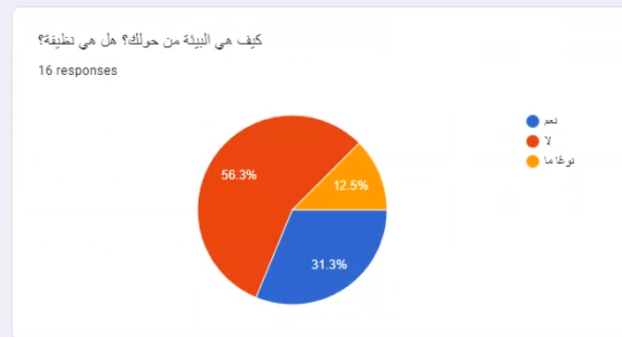
هذه هي النسبة المئوية لأفكار الناس حول البيئة

Slide 19

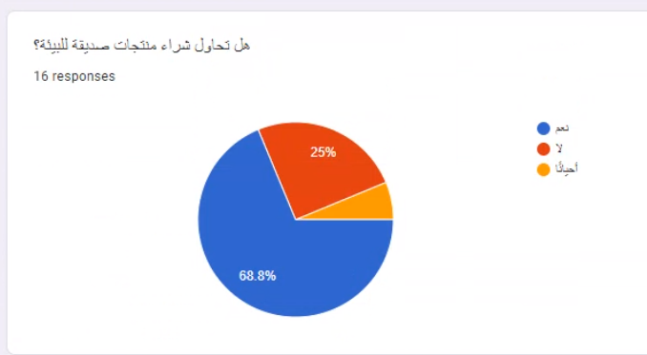
هذه هي النسبة المئوية للأشخاص الذين يشترون منتجات صديقة للبيئة

Slide 20

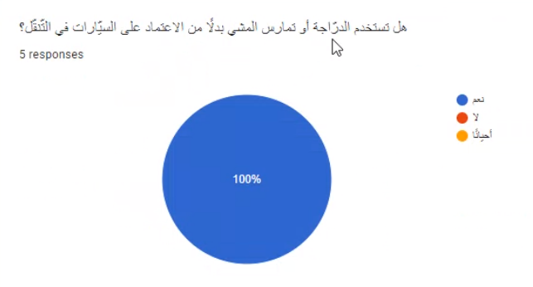
هذه هي النسبة المئوية للأشخاص الذين يحاولون قيادة أقل والمشي أو استخدام الدراجة في كثير من الأحيان

